Slide 1

LAPORAN 1
Analisa Data Dan Perancangan Sistem Informasi

Slide 2
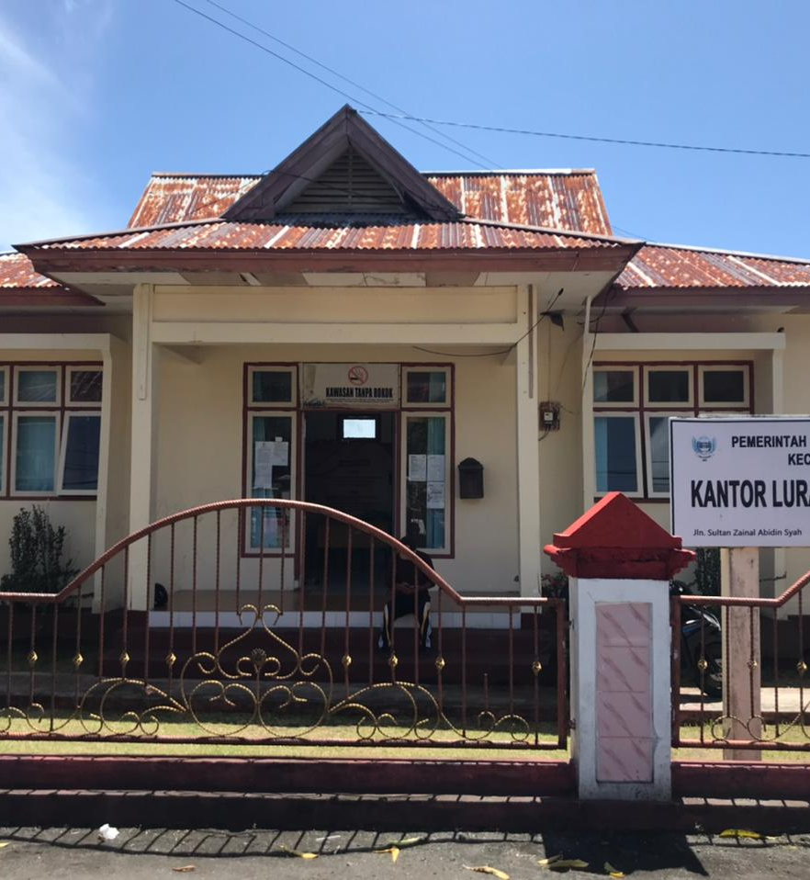
About Planning
Sistem Informasi Absensi Pegawai di Kantor Kelurahan Gamtufkange
01. Topik : Pemerintahan
Topik ini kami pilih sebagai topik tugas proyek matakuliah analisa data dan perancangan sistem informasi.
03. Alasan Lokasi
Topik yang diambil Tentang Pemerintahan
Lokasi dekat dengan kampus sehingga mudah dijangkau.
Lokasi : Kantor Kelurahan Gamtufkange, Tidore, Tidore Kepulauan City, North Maluku, Indonesia
02. Alasan Judul
Ingin mengetahui apakah absensi pegawai di kantor kelurahan gamtufkange masih dengan cara manual atau sudah menggunakan sistem ( apk ).
Absensi di Kantor Kelurahan Gamtufkange sudah menggunakan sistem ( apk ).

Slide 3
NO | Hari/Tanggal | Agenda | Ket. | Persentase
1 | Sabtu 25/02/2023 | Penentuan Lokasi Penentuan Judul | Telah dilaksanakan | 100%
2 | Minggu 26/02/2023 | - Libur -
3 | Senin 27/02/2023 | Menyusun Pertanyaan | Telah dilaksanakan | 100%
4 | Selasa 28/02/2023 | Turun ke kantor Memohon perizinan kepada Kepala Kelurahan Melakukan interview dengan Pegawai Kantor | Telah dilaksanakan (masih ada data yang belum diambil) | 50%
5 | Rabu 1/03/2023 | Turun ke kantor Melakukan interview dengan Pegawai Kantor Melakukan Studi Literatur di Perpustakaan Membuat Laporan 1 (Planning) | Telah dilaksanakan | 100%
About Planning
Sistem Informasi Absensi Pegawai di Kantor Kelurahan Gamtufkange
Schedule Kegiatan Minggu Pertama

Slide 4

LAPORAN 2
Analisa Data dan Perancangan Sistem Informasi

Slide 5
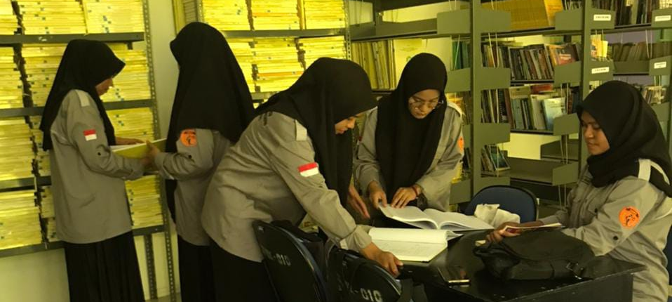
About Analysis
Sistem Informasi Absensi Pegawai di Kantor Kelurahan Gamtufkange
Pengumpulan Data
Data yang di ambil pada Kantor Kelurahan Gamtufkange adalah data primer yang dikumpulkan langsung dari sumbernya, yaitu:
01. Observasi
02. Wawancara
03. Studi Literatur
Kegiatan pengumpulan data berdasarkan pengamatan langsung ke Kantor Kelurahan Gamtufkange dengan fokus pengamatan pada absensi yang sudah menggunakan sistem ( apk ).
Tahapan pengumpulan data melalui wawancara dan tanya jawab dengan sumber atau pihak-pihak yang terkait di Kantor Kelurahan Gamtufkange.
Selain Observasi dan wawancara kami juga mengumpulkan data dengan mencari referensi di perpustakaan maupun internet.

Slide 6
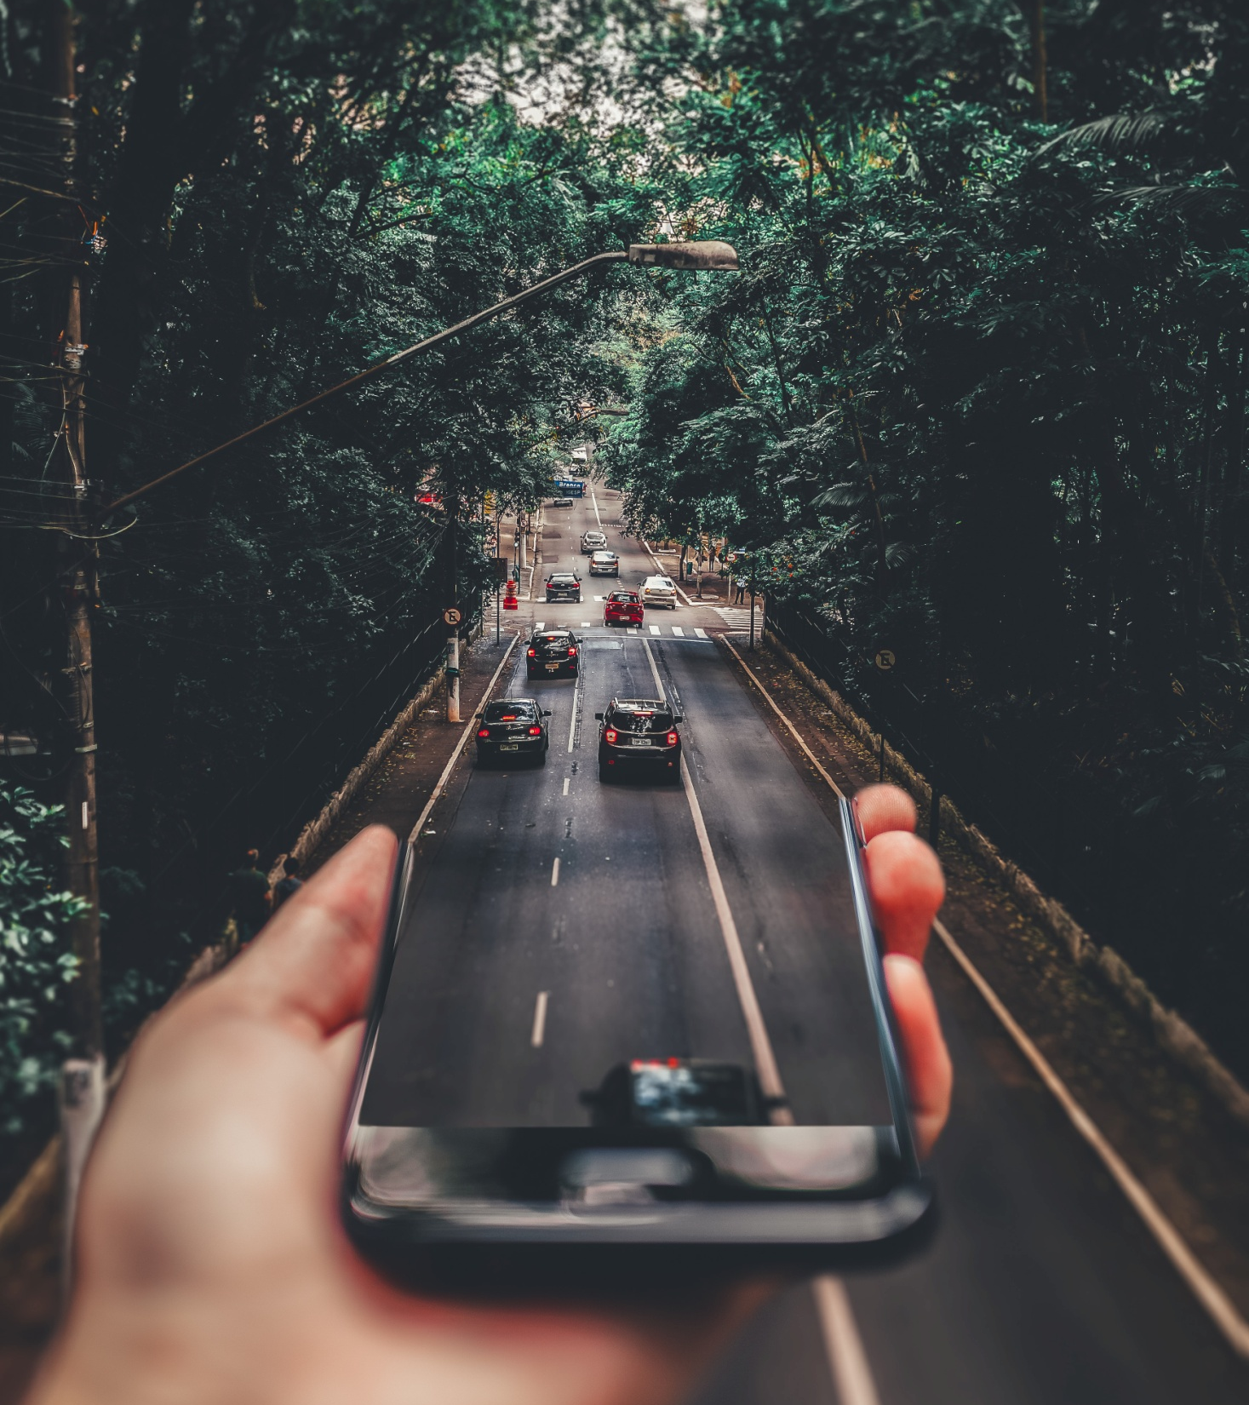
About Analysis
Analisis Sistem Berjalan
Pegawai melakukan absensi masuk kerja dan jam pulang kerja pada aplikasi yang sudah disediakan. Masuk aplikasi dengan cara daftar jika belum memiliki akun dan login untuk yang sudah memiliki akun meggunakan smartphone masing masing pegawai , dan data yang masuk ke aplikasi akan terlacak dan tersimpan pada server. DKD membuat rekapan absensi pegawai , sedangkan laporan absensi akan di proses oleh kecamatan.
NEXT PAGE

Slide 7

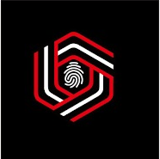
About Analysis
Sistem Informasi Absensi Pegawai di Kantor Kelurahan Gamtufkange
Aplikasi Smart Presensi Kota Tidore Kepulauan digunakan dalam rangka evaluai dan monitoring disiplin Apratur Sipil Negara pada Pemerintah Kota Tidore Kepulauan yang berbasiskan GPS dan Biometrik.
01
02
Kinerja pegawai sebelum dan setelah menggunakan aplikasi memiliki hasil yang sama yang membedakannya yaitu setelah menggunakan aplikasi lebih memudahkan kinerja pegawai dan lebih terkontrol kehadiran.
Kinerja Apk
Aplikasi presensi ini selain digunakan sebagai presensi kehadiran, digunakan juga sebagai presensi olahraga, apel pagi dan sore juga kegiatan lainnya. Terkait kinerja aplikasi sudah dipergunakan selama hampir 1 tahun dan hasilnya sudah bagus sedangkan dari sisi pegawai akan diukur berdasarkan kinerja pegawainya sebelum dan seteleh menggunakan aplikasi.
Presensi Kota Tidore Kepulauan
85%

Slide 8


About Analysis
Kelebihan Sistem ( Aplikasi )
Meminimalkan kecurangan absensi karyawan karena sudah menggunakan fitur face recognition untuk mendeteksi wajah, menggunakan gps dan juga time tracker untuk mencatat waktu kehadiran dan kepulangan pengguna.
Absensi dengan perangkat pribadi sehingga dapat melakukan absensi di kantor maupun diluar kantor.

Slide 9

Kekurangan
Sistem ( Aplikasi )
Aplikasi absensi sangat bergantung dengan koneksi internet. Untuk itu pengguna harus selalu memastikan perangkatnya terhubung dengan Wi-Fi maupun paket data internet.
Belum Mendukung IOS / pengguna Iphone , hanya mendukung OS Android 5 sampai Android terbaru versi 13

Slide 10
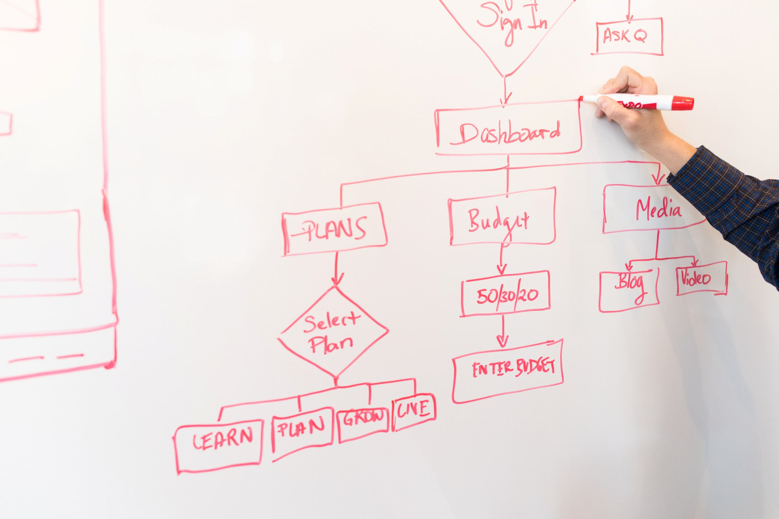
About Design
Unified Modelling Language
(UML)
Unified Modeling Language (UML) adalah sebuah bahasa yang berdasarkan gambar untuk menvisualisasikan, menspesifikasikan, membangun dan pendokumentasian dari sebuah sistem pengembangan perangkat lunak berbasis Objek.

Slide 11

About Design
Model Diagram Unified Modelling Language (UML)
Use Case Diagram
Activity Diagram
Class Diagram
Sequence Diagram
Use case diagram adalah salah satu jenis diagram pada UML yang menggambarkan interaksi antara sistem dan aktor, use case diagram juga dapat men-deskripsikan tipe interaksi antara si pemakai sistem dengan sistemnya.
Activity diagram atau diagram aktivitas yaitu salah satu jenis diagram pada UML yang dapat memodelkan proses-proses apa saja yang terjadi pada sistem.
Class diagram adalah jenis diagram pada UML yang digunakan untuk menampilkan kelas-kelas maupun paket-paket yang ada pada suatu sistem yang nantinya akan digunakan.. Jadi Diagram ini dapat memberikan sebuah gambaran mengenai sistem maupun relasi-relasi yang terdapat pada sistem tersebut.
Sequence diagram adalah salah satu jenis diagram pada UML yang menjelaskan interaksi objek yang berdasarkan urutan waktu, sequence diagram juga dapat menggambarkan urutan atau tahapan yang harus dilakukan untuk dapat menghasilkan sesuatu seperti pada use case diagram.
01
02
03
04

Slide 12

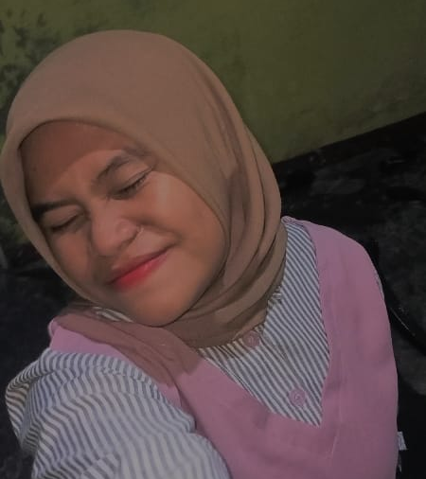
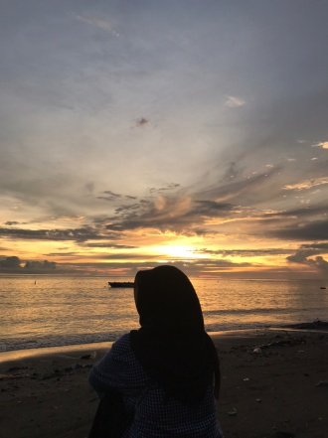
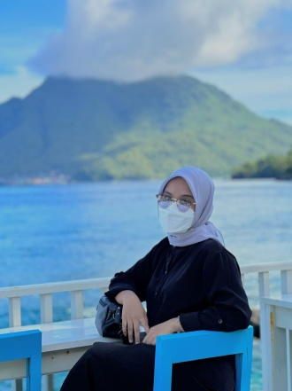
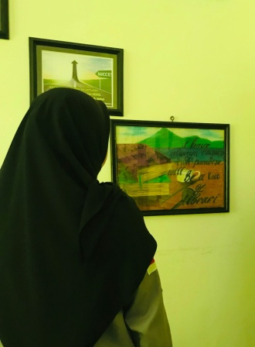
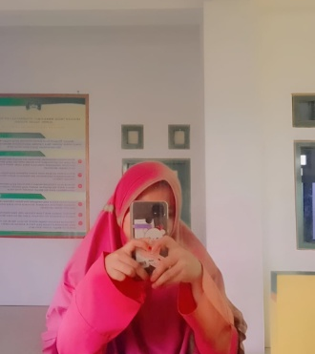
Sistem Informasi (S1)
Sistem Informasi (S1)
Fadila I Sangaji
Tiara Rahayu
6101121019
6101121018
Our Team
Meet Our Team Of Experts
Sistem Informasi (S1)
Sistem Informasi (S1)
Nur Indriyani Hasan
Sarinawati Hasan
KELOMPOK 3
6101121025
6101121043
Analisa Data Dan Perancangan Sistem Informasi
Pemerintah
Sistem Informasi Absensi Pegawai Di Kantor Kelurahan Gamtufkange
Sistem Informasi (S1)
Sistem Informasi (S1)
Dwi Andriyani
Qaulan Sakila Usman
6101121001
6101121004

Slide 13

Thank You
“Jika seseorang bepergian dengan tujuan mencari ilmu, maka Allah akan menjadikan perjalanannya seperti perjalanan menuju surga. “
Nabi Muhammad SAW

